Slide 1
Stromy na exponovaných místech, zdravotní stav stromů v regionu
Jiří Šefl

Slide 2
Veřejná zeleň v intravilánu je obyčejně na exponovaných stanovištích
Příčiny:
Snížená hladina půdní vody v zastavěném území
Poškozování kořenového systému výkopy při opravách inženýrských sítí
Poškozování pařezové části a celých jedinců nevhodnou péčí
Hypoxie způsobená zhutněním půdy
Zimní solení
Přehnojování
K tomu přistupují abiotické a biotické disturbační faktory.
Velkou výzvou pro péči o veřejnou zeleň v ČR je zásadní přehodnocení
celé její koncepce.
A to zejména v aspektech omezení respektu ke starým výsadbám, zvýšené důslednosti v péči o mladé výsadby a zvýšené ochraně a péči půdního profilu v okolí výsadby a půdního povrchu pod výsadbou.

Slide 3
Mšice smrková – Fichtenpflanzenlaus (Liosomaphis abietinum)
Namnožená mírnou zimou,
ze zimujících vajíček na jaře bezkřídlé kmenové matky,
ty se intenzivně množí parthenogamicky.
Sání probíhá od starších ročníků jehlic.
Pomoc – zálivka, proudová voda, insekticid.

Slide 4
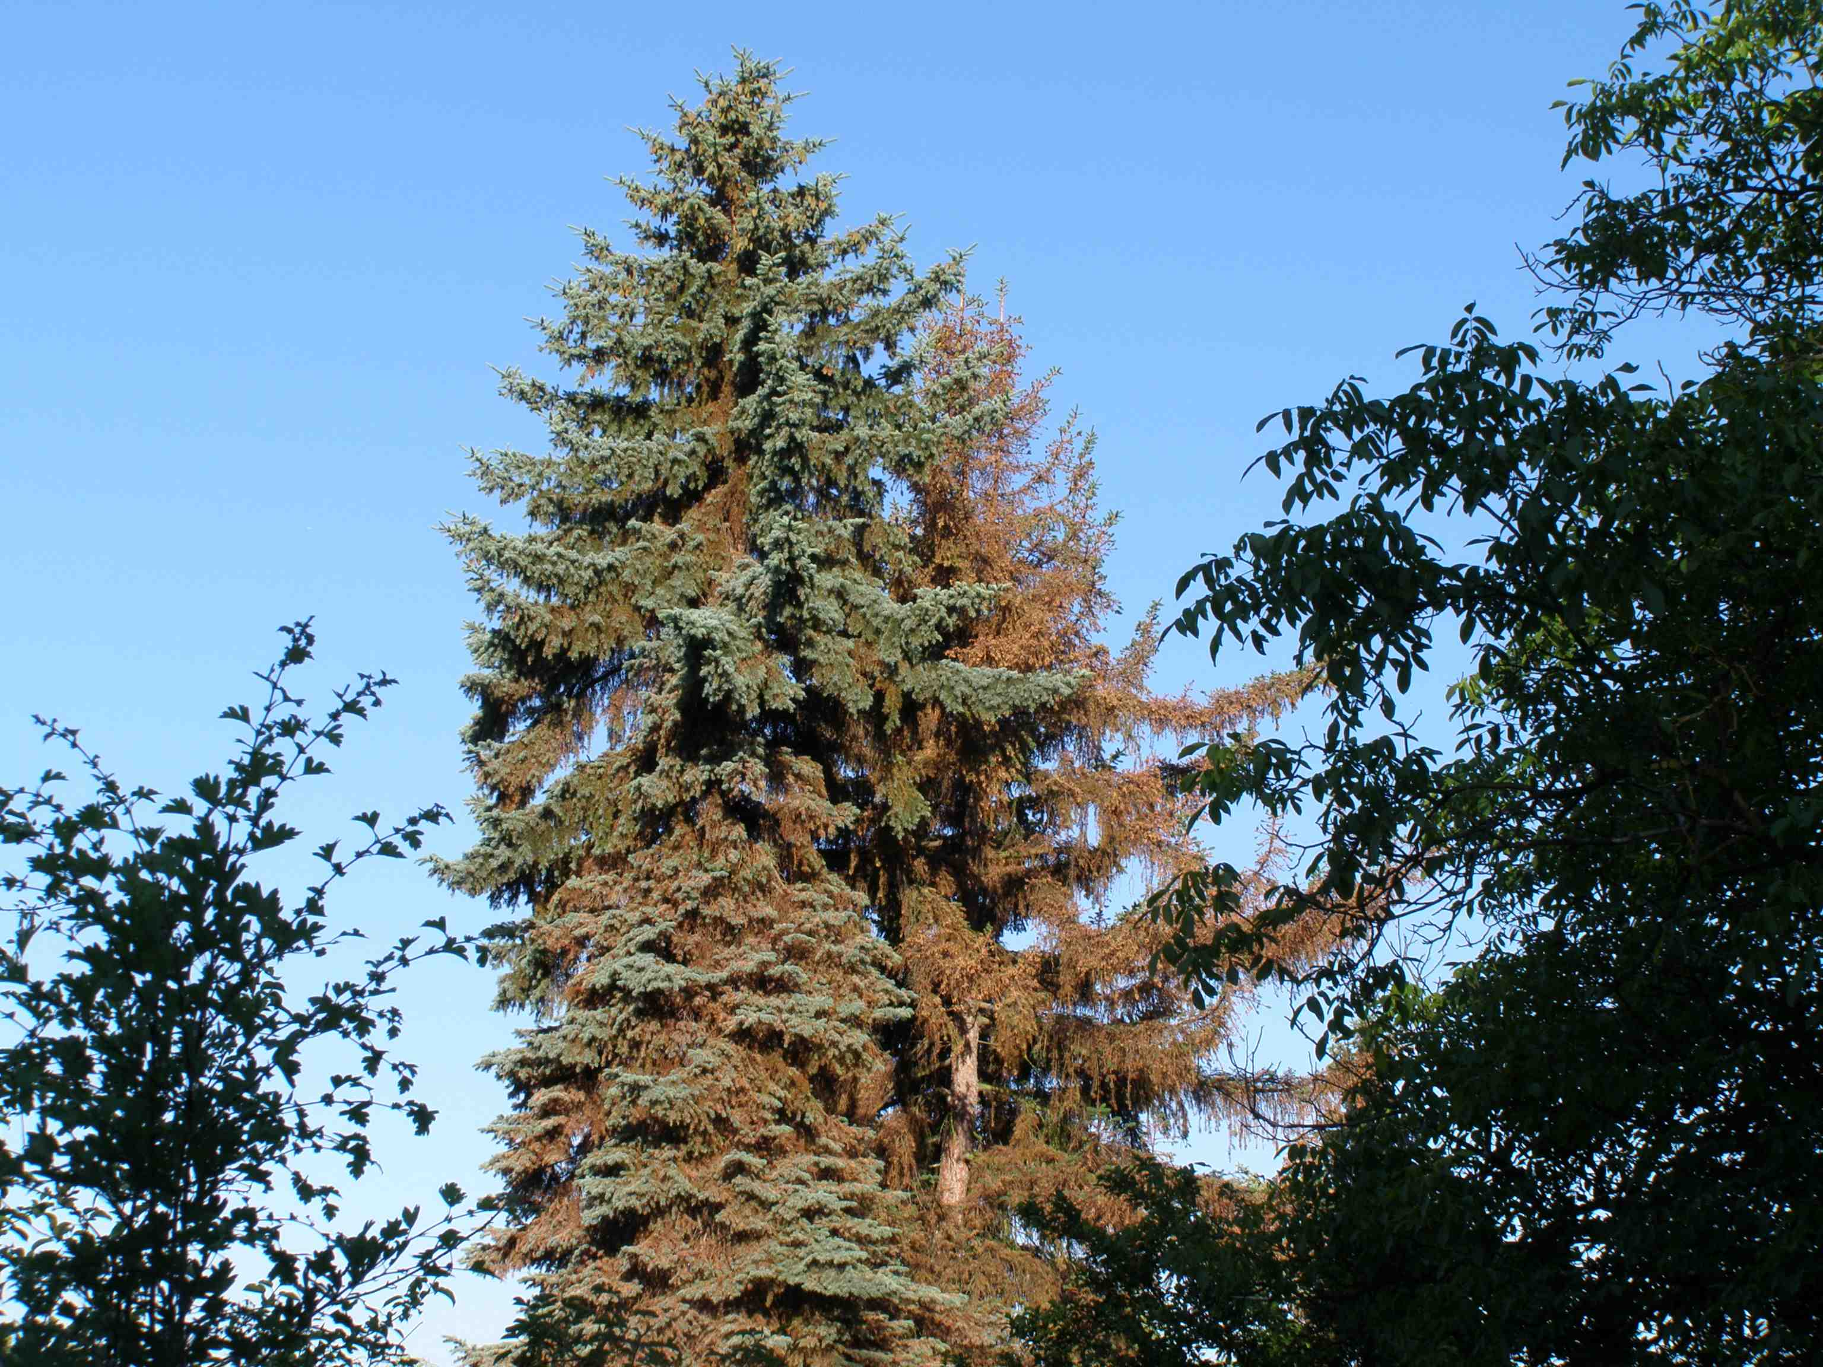

Slide 5
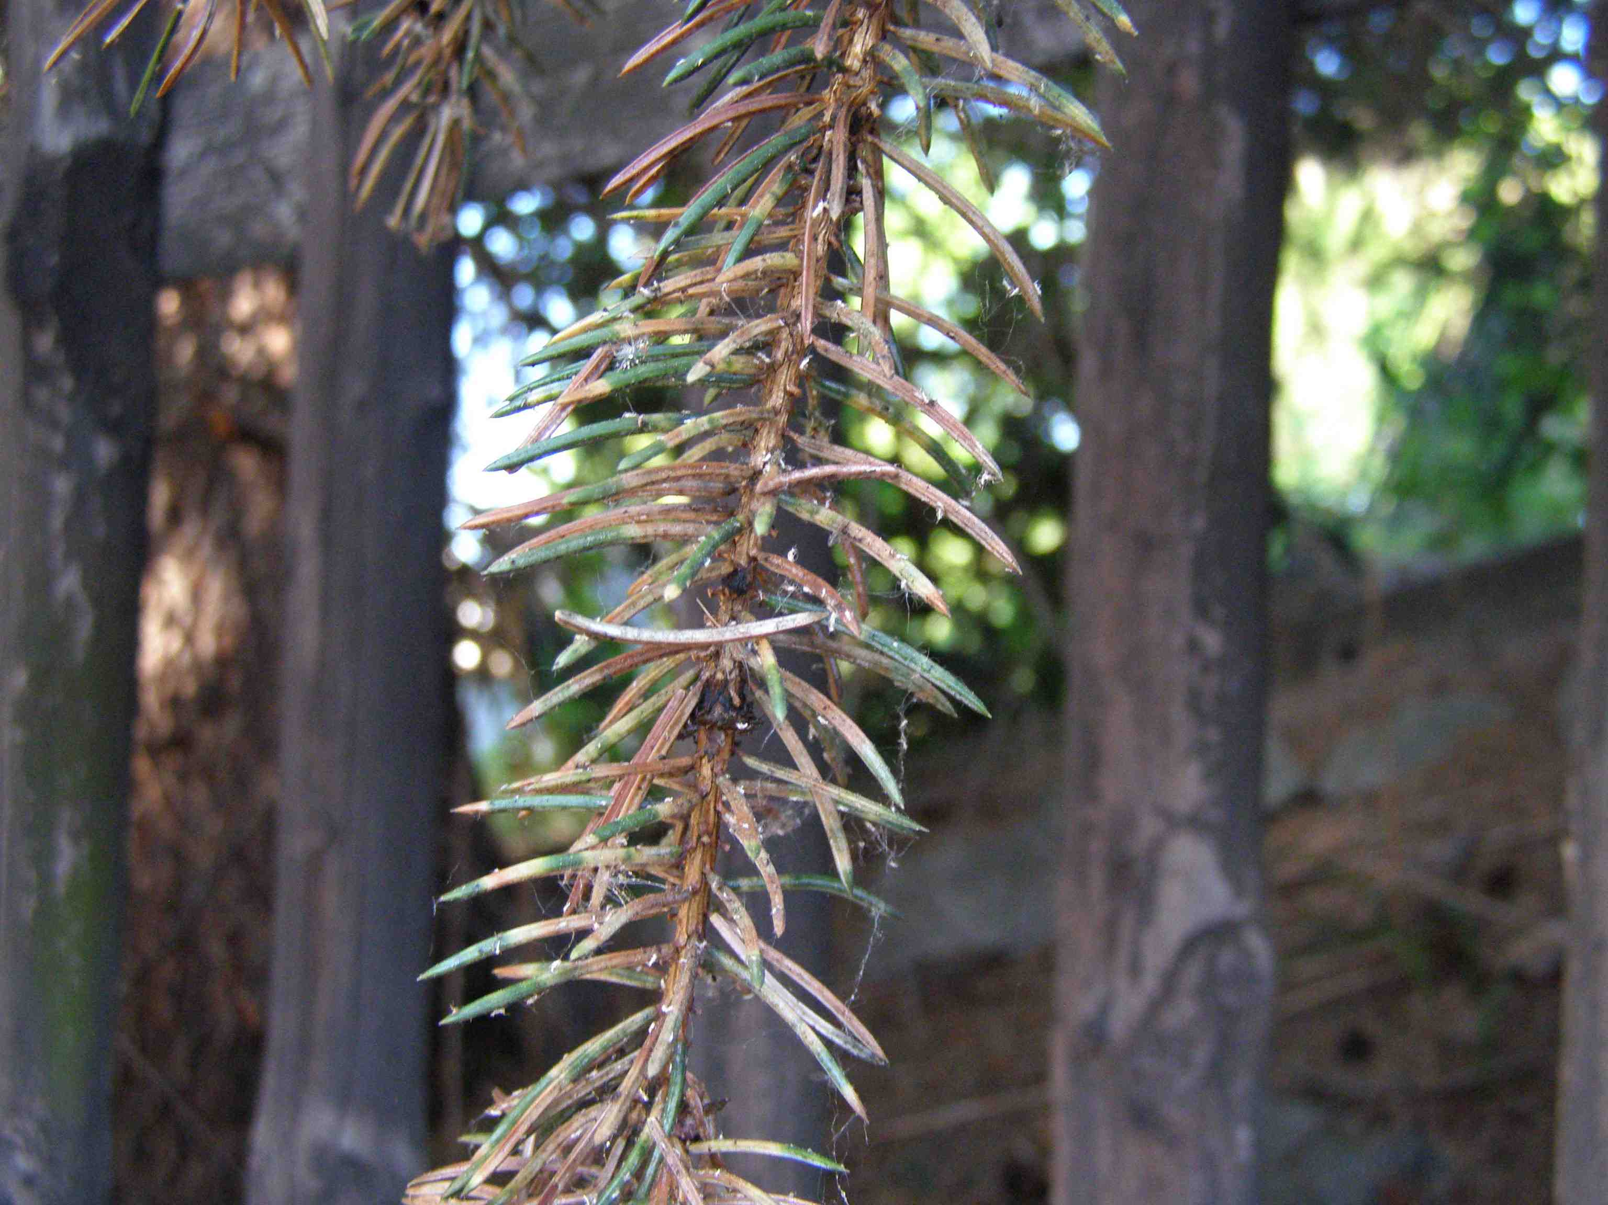

Slide 6
Korovnice kavkazská – Tannenpflanzenlaus (Dreyfusia normannianae)
Sání na tenké kůře kmene a větví a na jehlicích na jedlích ve stádiu mlazin.
Namnožená mírnou zimou.

Slide 7
Chroust maďalový – Maikäfer (Melolonta hypocastani)
V oblastech písčitých půd mohou nastat škody na mladých výsadbách.
Žír ponrav na kořenech,
letošní rok je rok rojení, pak žír imág na listech listnatých dřevin.

Slide 8
Kloubnatka smrková - Kospenpilze (Gemmamyces piceae)
Škodlivý výskyt na smrku pichlavém v nadmořských výškách nad 700 m n.m.
V nižších polohách se vyskytuje, avšak v omezené míře.
Může také silně parazitovat ojedinělé jedince smrku ztepilého.
Vnímavost hostitele je podmíněna geneticky.
Vyloučení výsadeb smp.

Slide 9
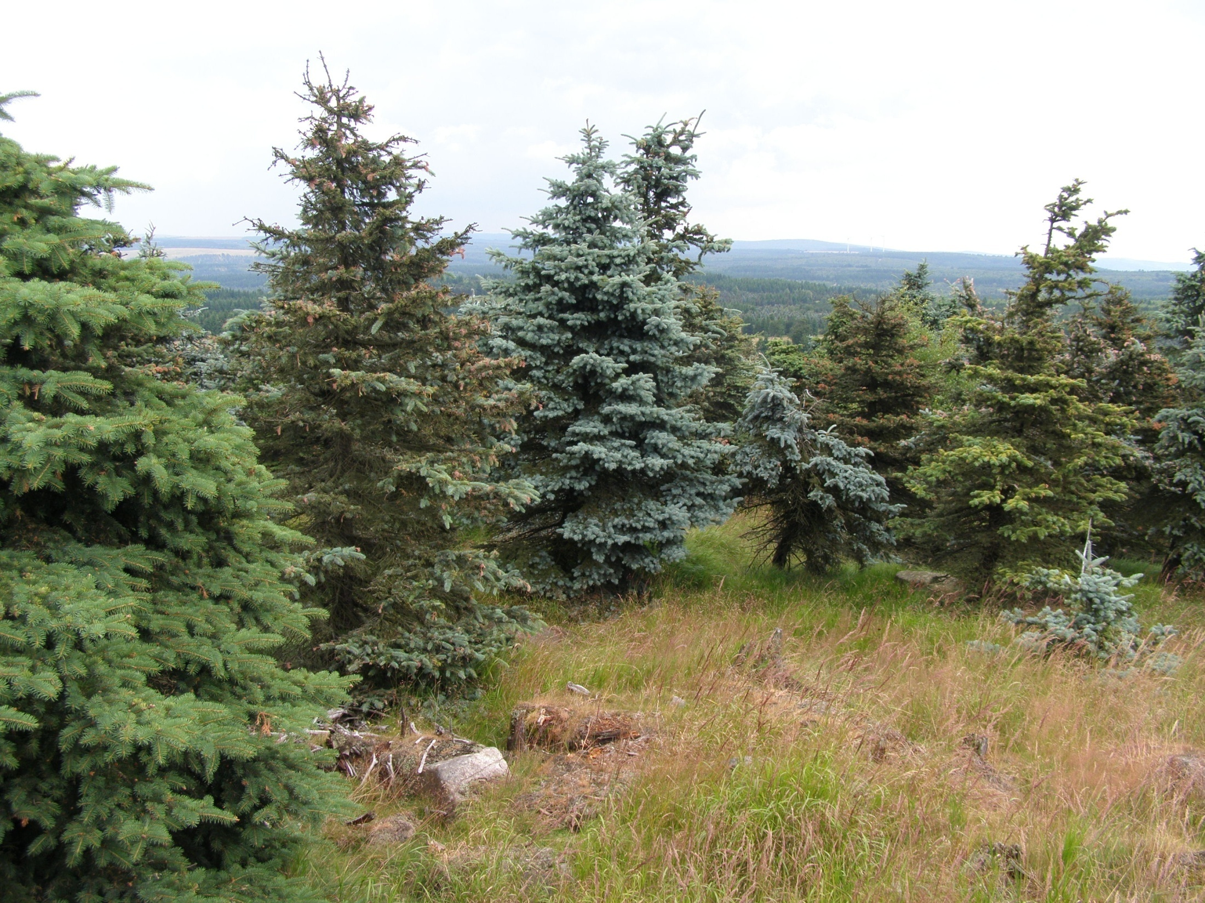

Slide 11
Gemmamyces piceae
pyknidy
ostiolum
60 μm
konidie
stroma
500 μm
pupenová
šupina

Slide 12
Gemmamyces piceae
askospory ve vřecku
Gemmamyces piceae
konidie
25 μm
Pohlavní a nepohlavní spory jsou vyobrazeny ve vzájemné velikostní proporci.

Slide 13
Odumírání bylinných výhonů smrků - Sprosspilze (Sirococcus conigenus)
Houbový parazit bylinných výhonů jehličnanů.
Poškození přímého růstu.
Výskyt v nadmořských výškách nad 700 m na sm a smp,
zvláště v lokalitách se zvýšenou vzdušnou vlhkostí.
Napadení bývá do 30 % prorůstajících výhonů na stromu.

Slide 14
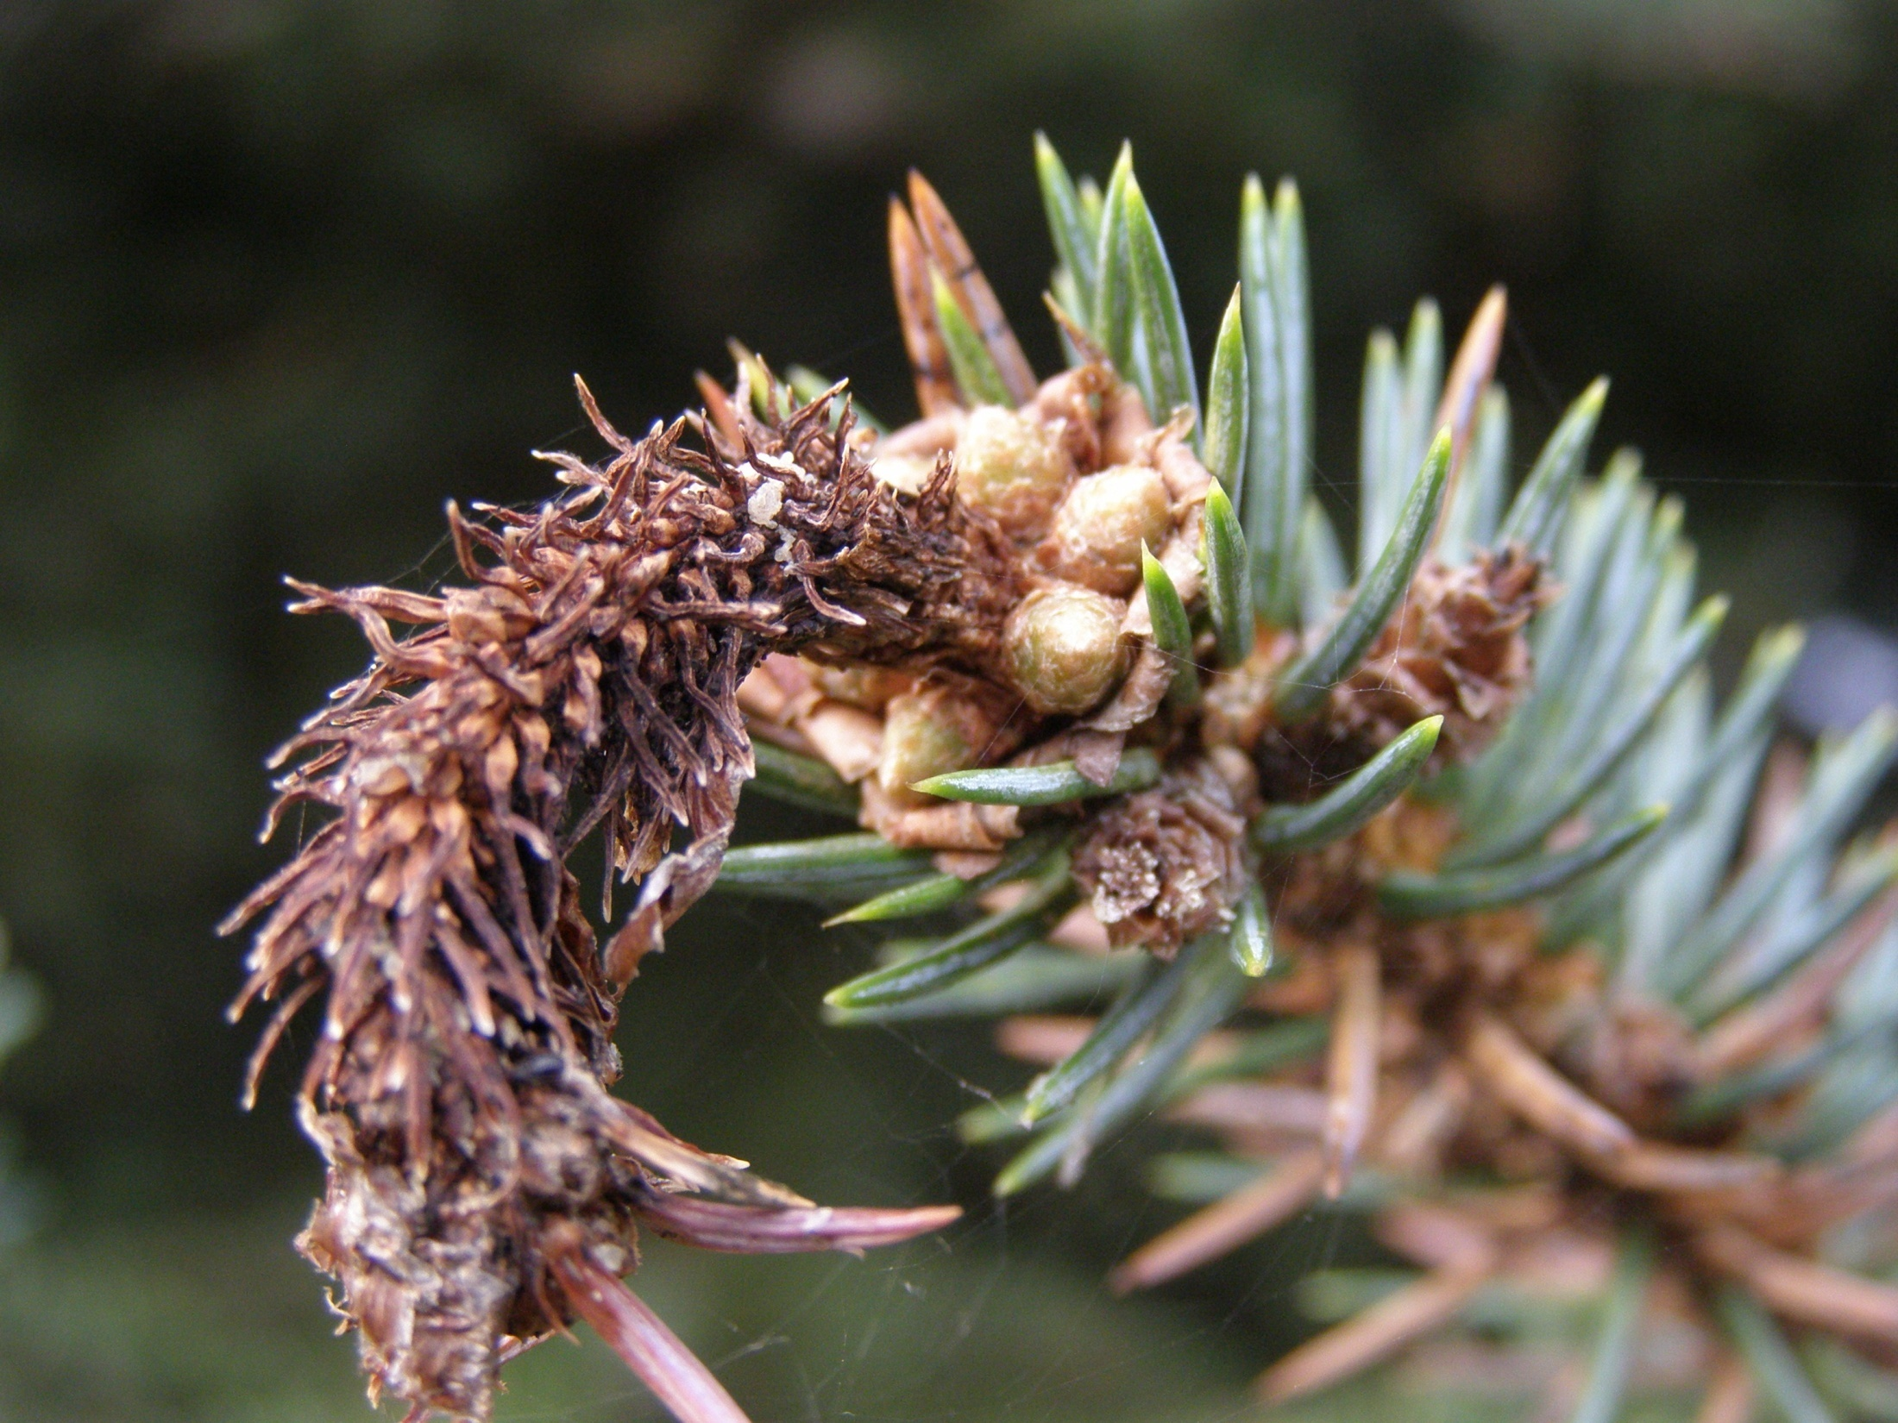

Slide 15
Sypavky na smrku – Fichtenschütten (Lirula macrospora et Lophodermium piceae)
Výskyt v nadmořských výškách nad 700 m na sm a smp,
zvláště v lokalitách se zvýšenou vzdušnou vlhkostí.

Slide 16
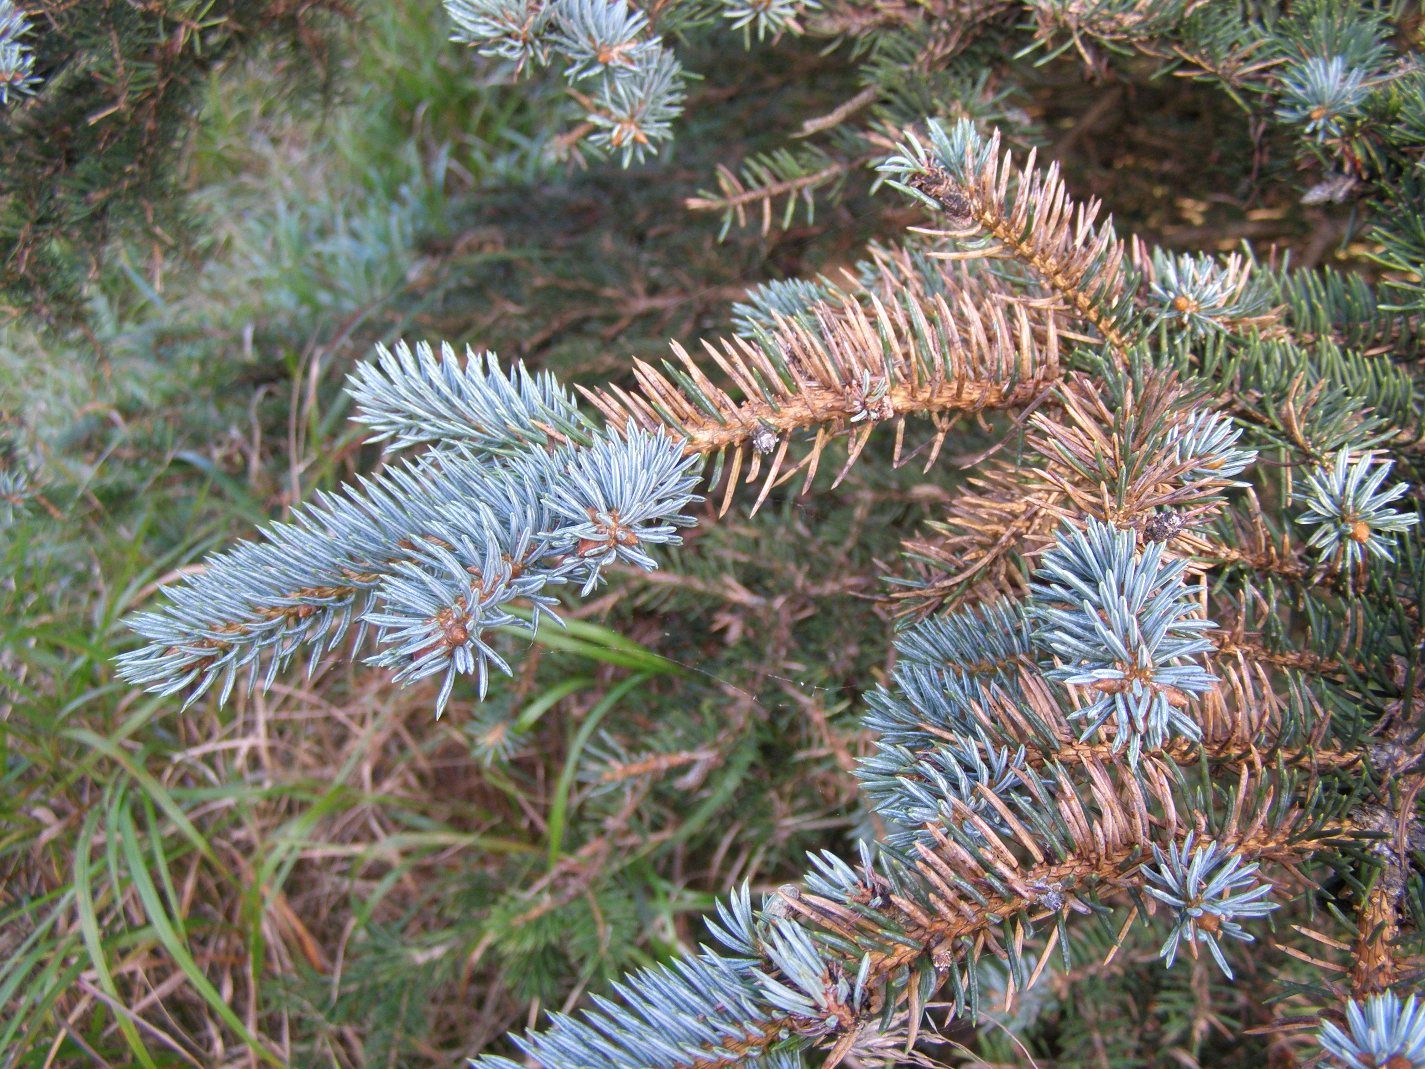

Slide 17
Grafióza jilmů (Ophiostoma ulmi)
Onemocnění stále přítomno od 60. let 20. stol.
Zahradní hybridy jsou vůči onemocnění odolnější.

Slide 18
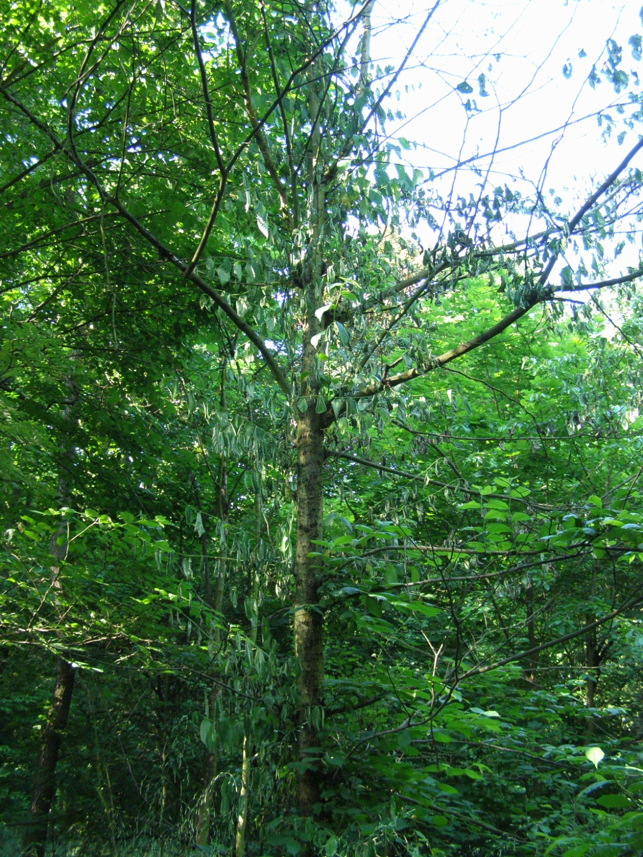

Slide 19
Tracheomykózní prosychání dubů
Střední Polabí r. 2010

Slide 20
Fytoftorové onemocnění olší – Wurzelfäule der Erle (Phytophthora alni)
Onemocnění kambia v pařezové a kořenové části olší.
Od konce 80. let 20. stol. s různou intenzitou.

Slide 21
Fytoftorové onemocnění bukovitých ? – Triebsterben an Eichen (Phytophthora ramorum)
Kambiální onemocnění, polyfág.
Dosud mimo republiku.
Podléhá fytosanitárnímu dozoru.
Potenciální hrozba pro mnoho dřevin, zvl. pro čel. Fagaceae.

Slide 22
Chalara fraxinea - Eschentriebsterben (tel. Hymenosciphus fraxineus)
Poškození listových řapíků a výhonů jasanů.
Ca od r. 2000 postupuje onemocnění od SV Evropy k jihozápadu.
Hrozba pro výsadby jasanů.

Slide 23
Nekróza jasanů
Hyfomyceta, anam. Chalara fraxinea
Teleomorní stádium Hymenoscifus fraxineus vřeckovýtrusná houba

Slide 24
Cenangioza borovice – kornice borová (Cenangium ferruginosum )
Střední Polabí r. 2010
Houbové onemocnění bylinných výhonů borovic.
Lokální výskyt na oslabených jedincích přísuškem, zastíněním.

Slide 25
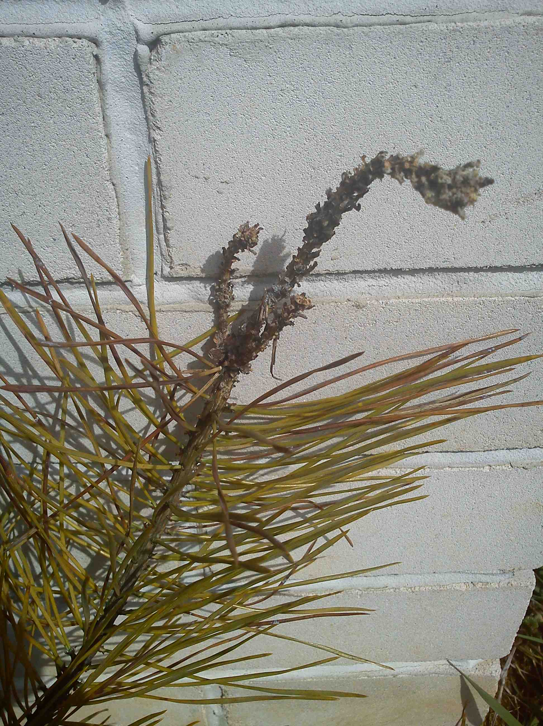

Slide 26
Cenangium ferruginosum

Slide 27
Odumírání výhonů borovice černé (Sphaeropsis sapinea)
Výrazné napadení v roce 2010.

Slide 28
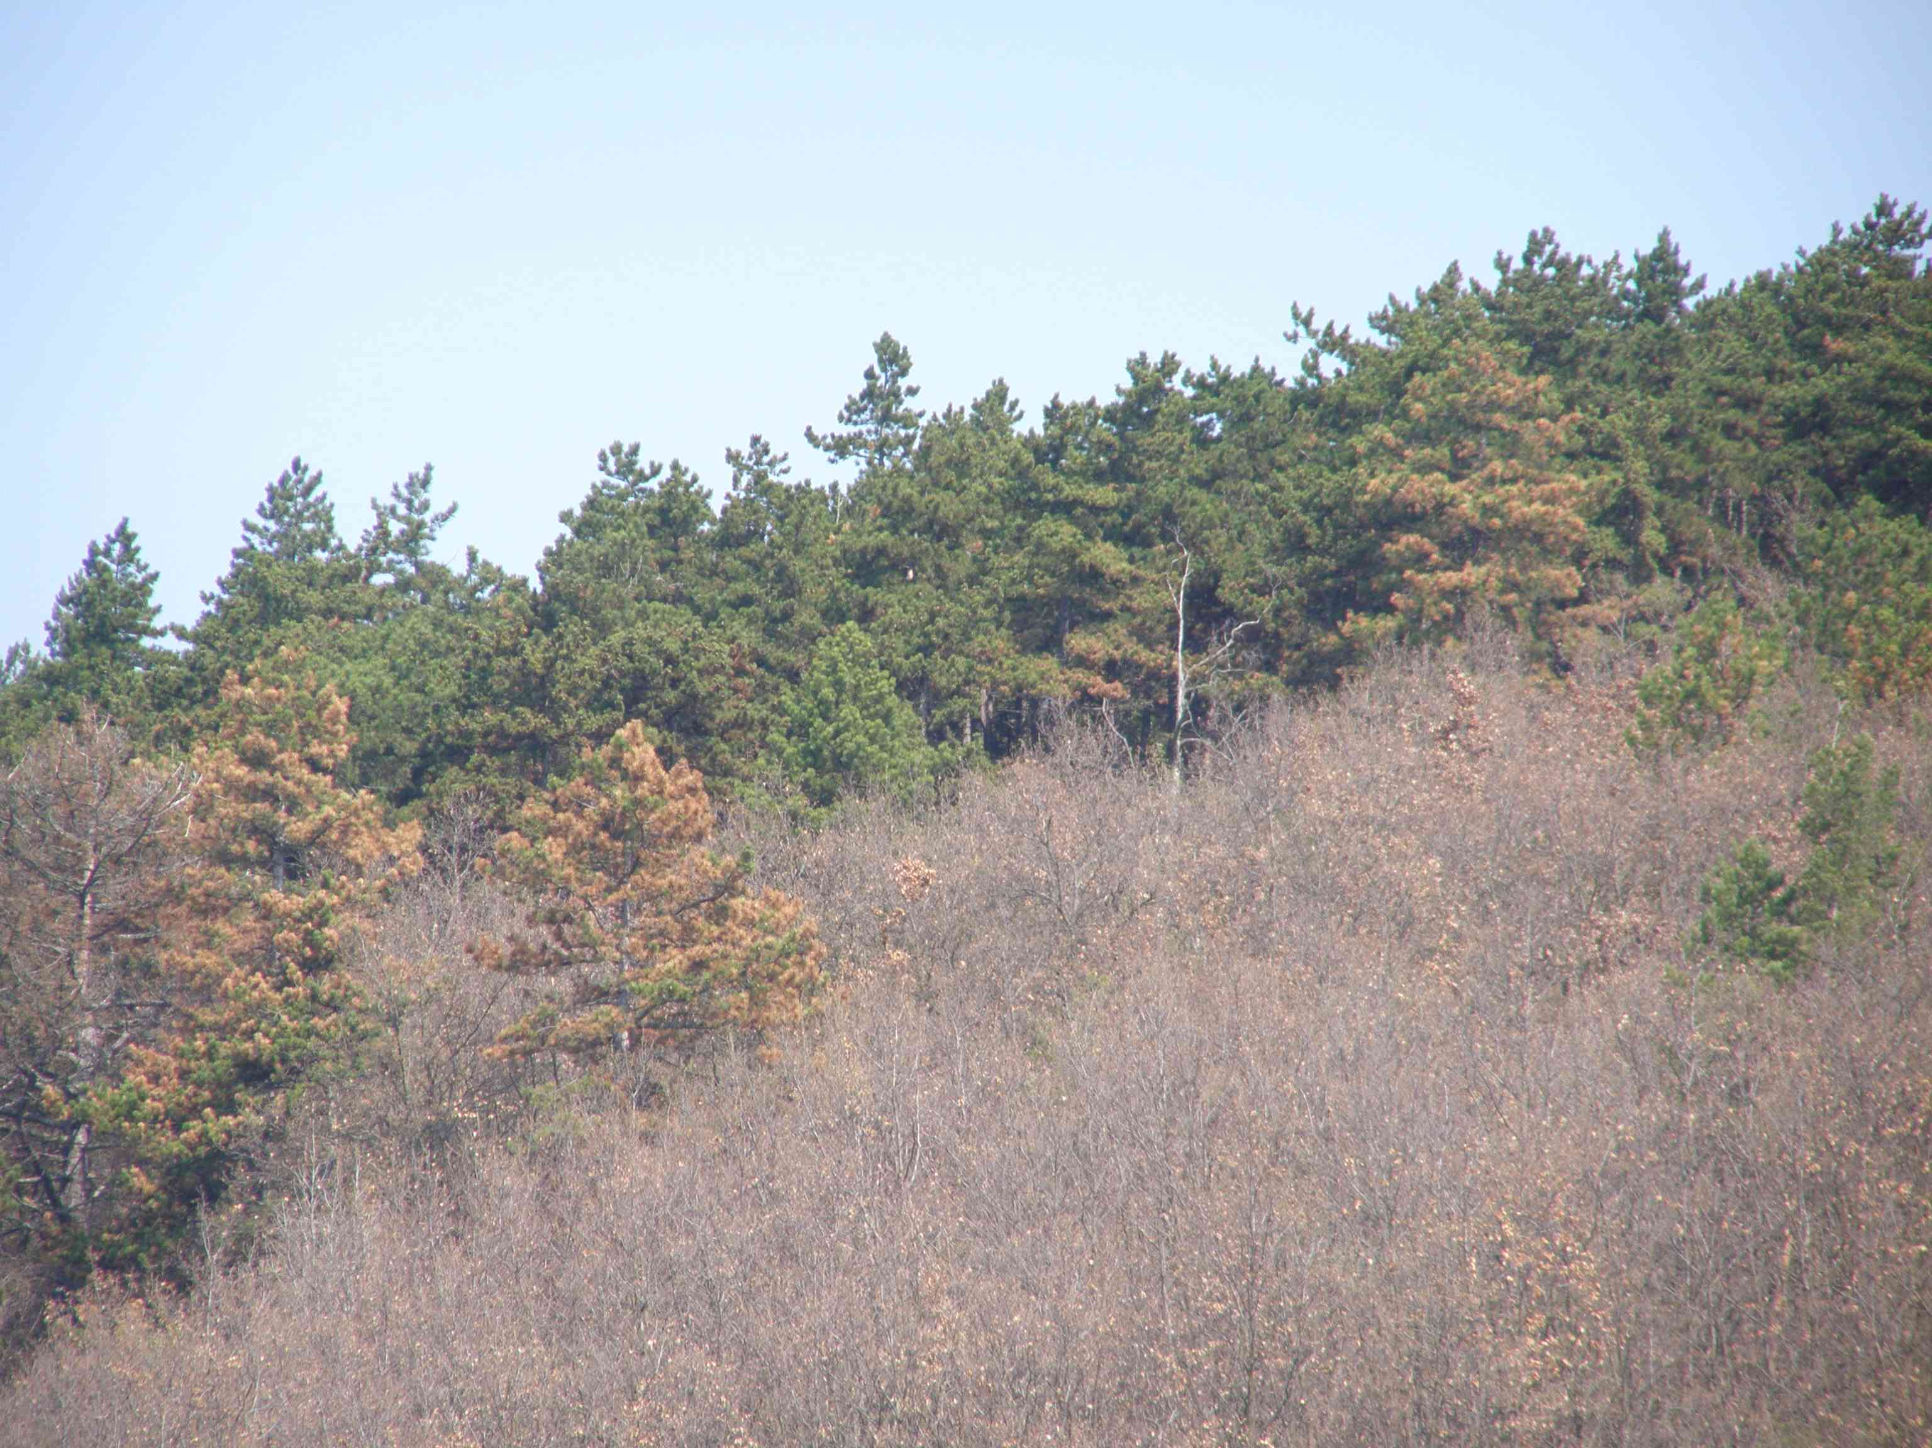
Silné napadení Sphaeropsis sapinea na borovici (P. nigra) – Koňský vrch u města Mostu, jaro 2010

Slide 29
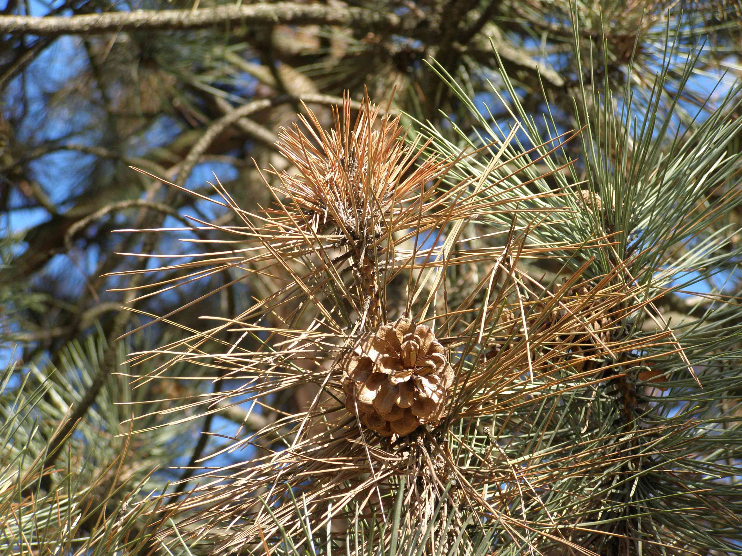
Sphaeropsis sapinea na borovici (P. nigra) odumřelý loňský letorost,
napadení bylo intenzivní - jehlice se na letorostu nestačily vyvinout, jedinec v Ústí nad Labem, ul. Klíšská, jaro 2010

Slide 30
Pyknidy na jehlici
zdroj: www.ipm.msu.edu
Pyknida, Sphaeropsis sapinea, podélný řez, uvnitř patrné konidie
zdroj: www.apsnet.org

Slide 31
Poškození hypokotylové části bukových sazenic a semenáčů
V polovici července roku 2014
Dosud zjištěna houba Phomopsis, Fusarium a Verticillium.

Slide 32
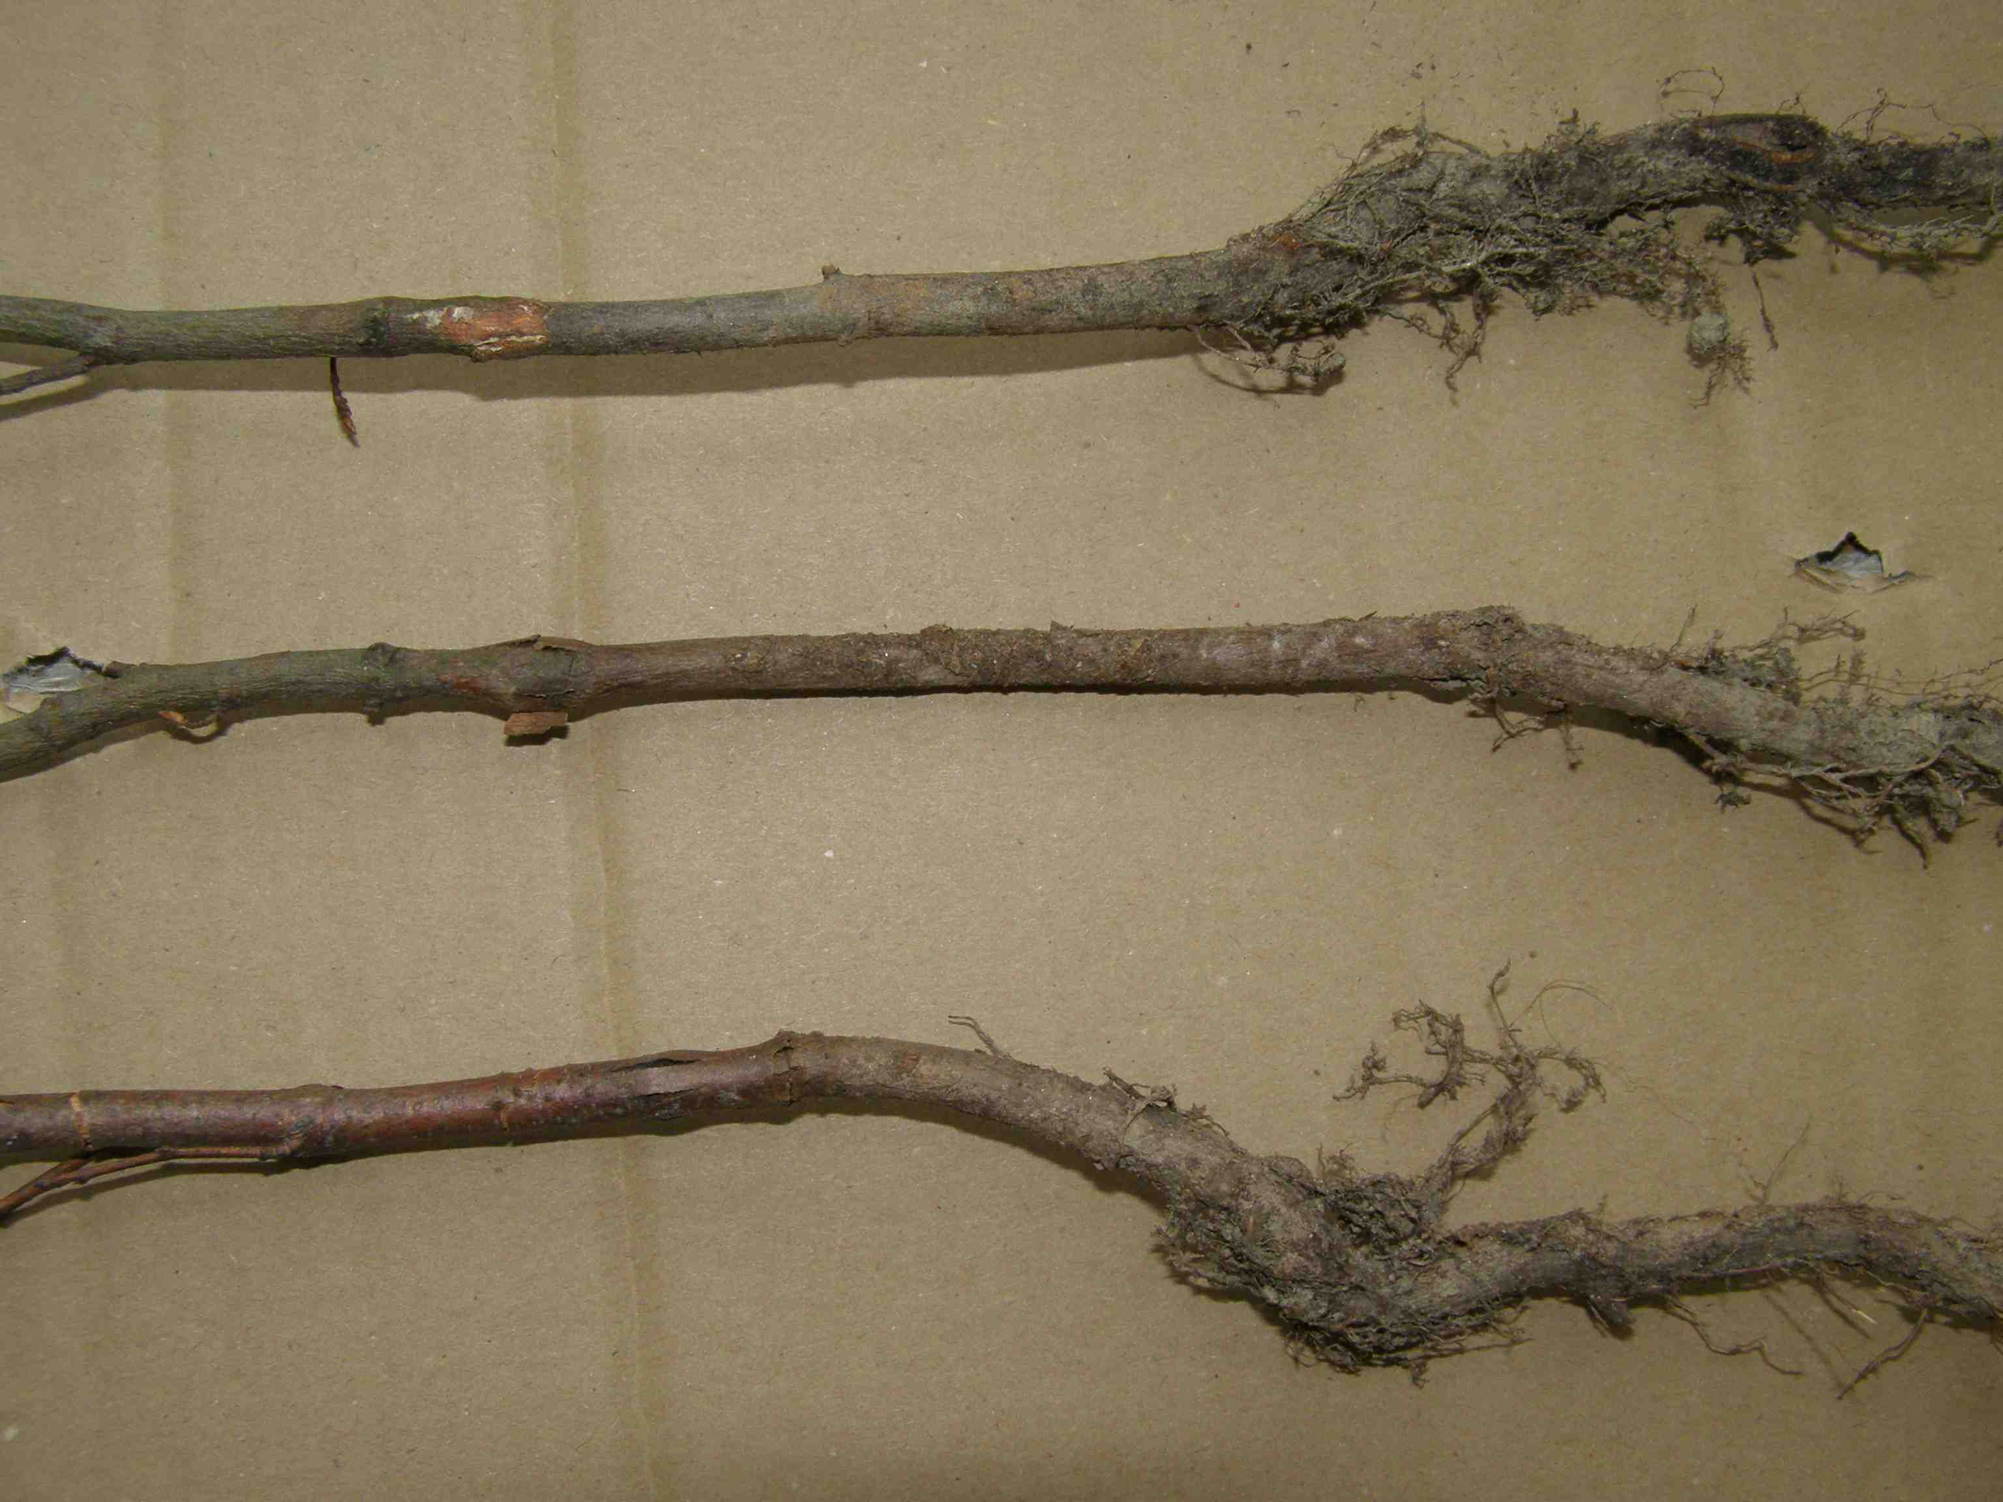
Poškození hypokotylové části bukových sazenic

Slide 33
Obrázky jsou vytvořeny autorem s výjimkou obrázků na snímcích
6, 12 nahoře, 20, 21, 23, 26, 30, ty jsou přejaty z různých internetových zdrojů.
Děkuji za pozornost.

